Slide 1
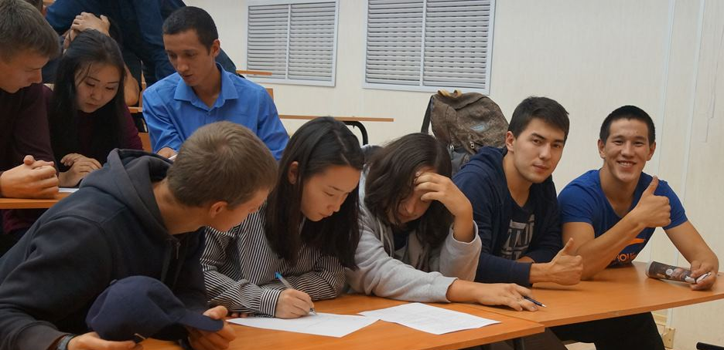
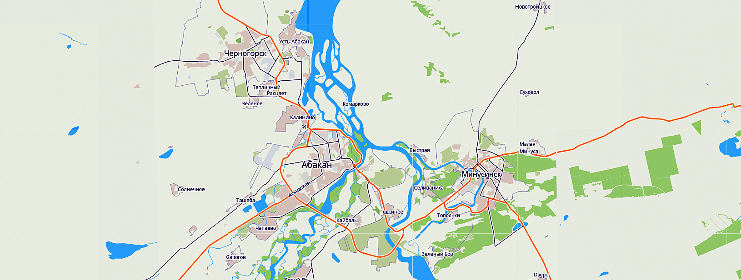
ХАКАССКИЙ ТЕХНИЧЕСКИЙ ИНСТИТУТ –
ФИЛИАЛ ФЕДЕРАЛЬНОГО ГОСУДАРСТВЕННОГО АВТОНОМНОГО ОБРАЗОВАТЕЛЬНОГО УЧРЕЖДЕНИЯ ВЫСШЕГО ОБРАЗОВАНИЯ
«СИБИРСКИЙ ФЕДЕРАЛЬНЫЙ УНИВЕРСИТЕТ»
Республика Хакасия,
г. Абакан, ул. Щетинкина, 27
+7 (3902) 22-53-55, 22-05-02

Slide 2
«СИБИРСКИЙ
ФЕДЕРАЛЬНЫЙ
УНИВЕРСИТЕТ»
ХАКАССКИЙ ТЕХНИЧЕСКИЙ ИНСТИТУТ – ФИЛИАЛ ФГАОУ ВО «СИБИРСКИЙ ФЕДЕРАЛЬНЫЙ УНИВЕРСИТЕТ», один из крупнейших филиалов Сибирского федерального университета, выпускающий бакалавров, специалистов и магистров для строительной, энергетической, машиностроительной, транспортной отраслей экономики.
Образовательная деятельность осуществляется:
по направлениям подготовки бакалавриата;
по специалитету;
по магистерским программам.
Широко развиты программы дополнительного профессионального образования: повышение квалификации, профессиональная переподготовка, тематические семинары для руководителей и специалистов предприятий и организаций.
В ХТИ – филиале СФУ активно ведется научно-исследовательская работа, тематика которой ориентирована на нужды Республики Хакасия.

Slide 3
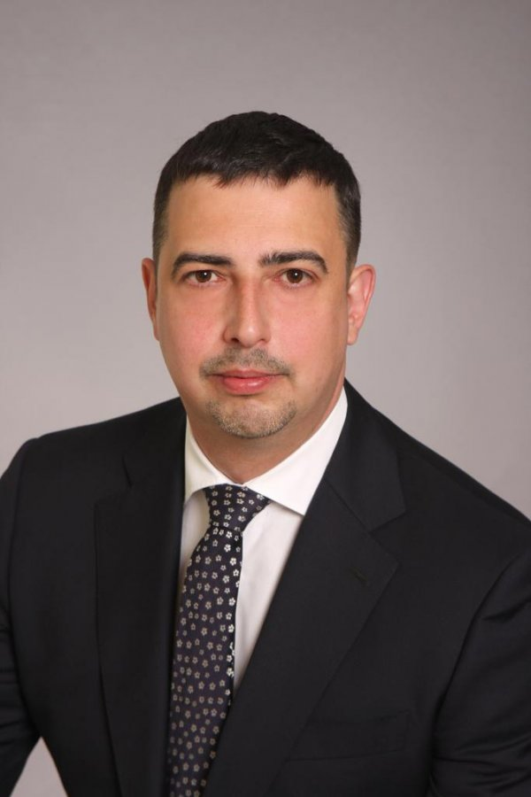
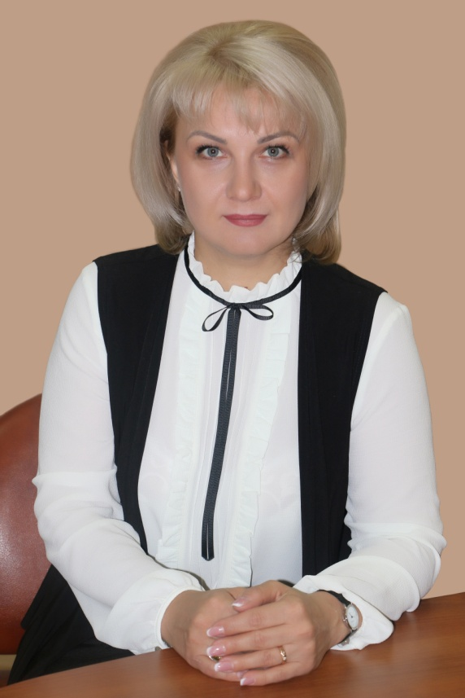
УПРАВЛЕНИЕ
ХТИ – ФИЛИАЛА СФУ
Ректор СФУ
кандидат философских наук
Румянцев Максим Валерьевич
Директор ХТИ – филиала СФУ кандидат биологических наук
Бабушкина Елена Анатольевна

Slide 4
НАПРАВЛЕНИЯ И СПЕЦИАЛЬНОСТИ ПОДГОТОВКИ
БАКАЛАВР:
08.03.01 Строительство
09.03.03 Прикладная информатика
13.03.02 Электроэнергетика и электротехника
23.03.03 Эксплуатация транспортно-технологических машин и комплексов
38.03.01 Экономика
МАГИСТР:
08.04.01 Строительство,
13.04.02 Электроэнергетика и электротехника
СПЕЦИАЛИСТ:
08.05.01 Строительство уникальных зданий и сооружений

Slide 5
13.03.02 ЭЛЕКТРОЭНЕРГЕТИКА И ЭЛЕКТРОТЕХНИКА
Кафедра «Электроэнергетика»
Прием осуществляется на базе 11 классов, профессионального, высшего образования
Объекты профессиональной деятельности выпускника:
технические средства;
способы и методы человеческой деятельности для производства, передачи, распределения, преобразования, применения электрической энергии;
управления потоками энергии;
разработки и изготовления элементов, устройств и систем, реализующих эти процессы.
Форма обучения (срок обучения):
очная (4 года),
заочная (5 лет).
Возможно получение второго высшего образования (обучение по индивидуальному плану).
Вступительные испытания (ЕГЭ/ВИ) и минимальный балл:
Физика / информатика и ИКТ** 39/44
Математика* 39
Русский язык 40
*профильная
**предметы по выбору

Slide 6
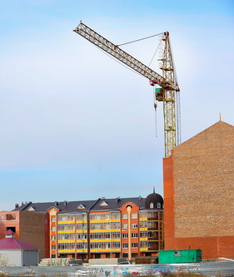
08.03.01 СТРОИТЕЛЬСТВО
Прием осуществляется на базе 11 классов, профессионального, высшего образования
Область профессиональной деятельности выпускника включает:
инженерные изыскания, проектирование, возведение, эксплуатацию, оценку и реконструкцию зданий и сооружений;
инженерное обеспечение и оборудование
строительных объектов и городских территорий.
Форма обучения (срок обучения):
очная (4 года),
заочная (5 лет),
Возможно получение второго высшего образования (обучение по индивидуальному плану).
Вступительные испытания (ЕГЭ / ВИ) и минимальный балл:
Физика / информатика и ИКТ** 39/44
Математика* 39
Русский язык 40
Кафедра «Строительство»
*профильная
**предметы по выбору

Slide 7
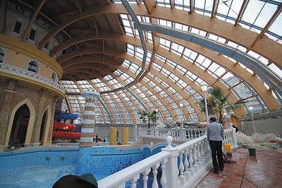
08.05.01 СТРОИТЕЛЬСТВО УНИКАЛЬНЫХ ЗДАНИЙ И СООРУЖЕНИЙ
Кафедра «Строительство»
Прием осуществляется на базе 11 классов, профессионального, высшего образования
Специализация: строительство высотных и большепролетных зданий и сооружений.
Область профессиональной деятельности выпускника включает:
инженерные изыскания, проектирование, возведение, эксплуатацию и техническое перевооружение уникальных зданий и сооружений;
проведение научных исследований в области теории уникальных зданий и сооружений.
Форма обучения (срок обучения):
очная (6 лет).
Возможно получение второго высшего образования (обучение по индивидуальному плану).
Вступительные испытания (ЕГЭ / ВИ) и минимальный балл:
Физика / информатика и ИКТ** 39/44
Математика* 39
Русский язык 40
*профильная
**предметы по выбору

Slide 8
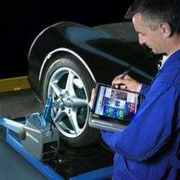
23.03.03 ЭКСПЛУАТАЦИЯ ТРАНСПОРТНО-ТЕХНОЛОГИЧЕСКИХ МАШИН И КОМПЛЕКСОВ
Кафедра
«Автомобильный транспорт
и машиностроение»
Прием осуществляется на базе 11 классов, профессионального, высшего образования
Объекты профессиональной деятельности выпускника: транспортные и технологические машины, предприятия и организации, проводящие их эксплуатацию, хранение, заправку, техническое обслуживание, ремонт, сервис, а также материально-техническое обеспечение эксплуатационных предприятий и владельцев транспортных средств всех форм собственности.
Форма обучения (срок обучения):
очная (4 года),
заочная (5 лет).
Возможно получение второго высшего образования (обучение по индивидуальному плану).
Вступительные испытания (ЕГЭ / ВИ) и минимальный балл:
Физика / информатика и ИКТ** 39/44
Математика* 39
Русский язык 40
*профильная
**предметы по выбору

Slide 9
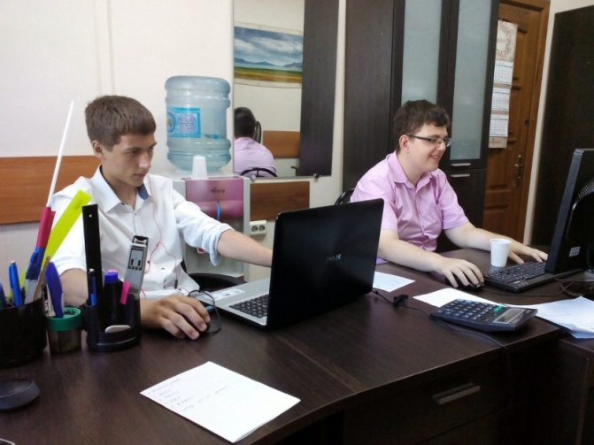
09.03.03 ПРИКЛАДНАЯ ИНФОРМАТИКА
Кафедра
«Прикладная информатика, математика
и естественно-научные дисциплины»
Прием осуществляется на базе 11 классов, профессионального, высшего образования
Объекты профессиональной деятельности выпускника:
данные, информация, знания;
прикладные и информационные процессы;
прикладные информационные системы.
После окончания обучения выпускники могут работать:
программистами;
системными администраторами;
операторами и др.
Форма обучения (срок обучения):
очная (4 года).
Возможно получение второго высшего образования
(обучение по индивидуальному плану).
Вступительные испытания (ЕГЭ / ВИ) и минимальный балл:
Информатика и ИКТ / физика** / иностранный язык** 44/39/30
Математика* 39
Русский язык 40
*профильная
**предметы по выбору

Slide 10
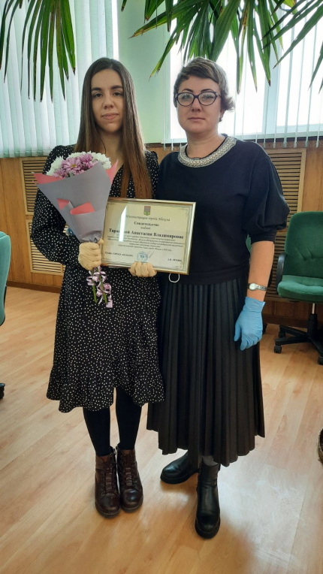
38.03.01 ЭКОНОМИКА
Прием осуществляется на базе 11 классов, профессионального,
высшего образования
Объекты профессиональной деятельности выпускника:
поведение хозяйствующих агентов, их затраты и результаты;
функционирующие рынки;
финансовые и информационные потоки;
производственные процессы.
После окончания обучения выпускники могут работать:
экономистами;
аналитиками-экономистами;
менеджерами экономического отдела и др.
Форма обучения в 2021 году (срок обучения):
очно-заочная (5 лет***).
Возможно получение второго высшего образования (обучение по индивидуальному плану).
Вступительные испытания (ЕГЭ / ВИ) и минимальный балл:
Математика* 39
Обществознание / информатика и ИКТ** / иностранный язык** 45/44/30
Русский язык 40
Кафедра «Экономика
и гуманитарные дисциплины»
*профильная
**предметы по выбору
***для лиц, имеющих ВО, СПО, возможно уменьшение срока обучения

Slide 11
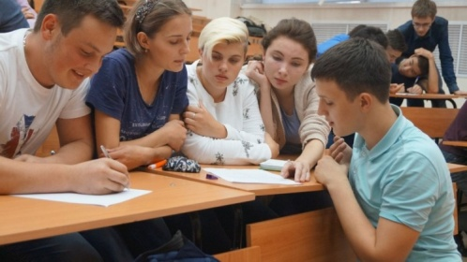
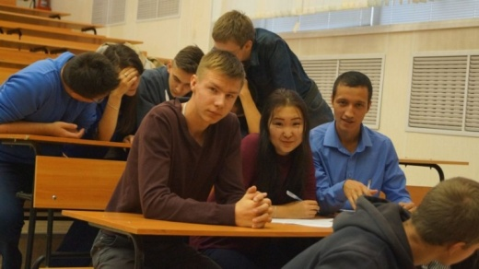
СТИПЕНДИАЛЬНЫЕ ВОЗМОЖНОСТИ В ХТИ – ФИЛИАЛЕ СФУ
Студентам очной формы обучения выплачиваются стипендии, осуществляется социальная поддержка и материальная помощь:
государственная академическая стипендия (гарантированно 1 семестр студентам 1 курса, поступившим на бюджет, далее по результатам промежуточной аттестации);
государственная академическая стипендия в повышенном размере за учебную, научно-исследовательскую, общественную, культурно-творческую и спортивную деятельность;
повышенная государственная академическая стипендия (1 семестр 1 курса – студентам высокобалльникам, а далее студентам, которые сдали экзаменационную сессию на "хорошо" и "отлично" и не имеют академической задолженности за предыдущий семестр);
повышенная государственная социальная стипендия для студентов 1 и 2 курсов (льготным категориям);
именная (профессора С. И. Рябихина).
Студенты могут принимать участие в конкурсах на получение стипендии Президента РФ, Правительства РФ, мэра города Абакана, Правительства РХ и др.

Slide 12
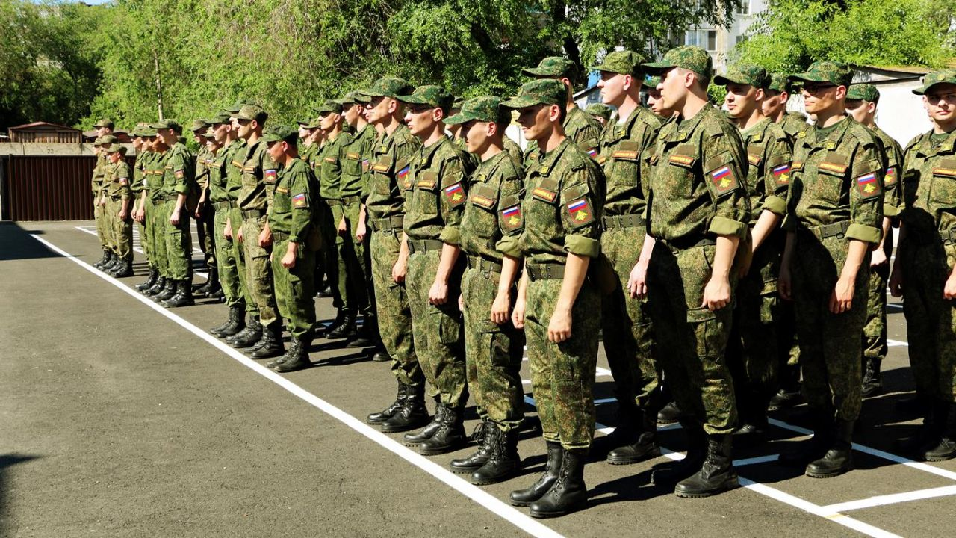
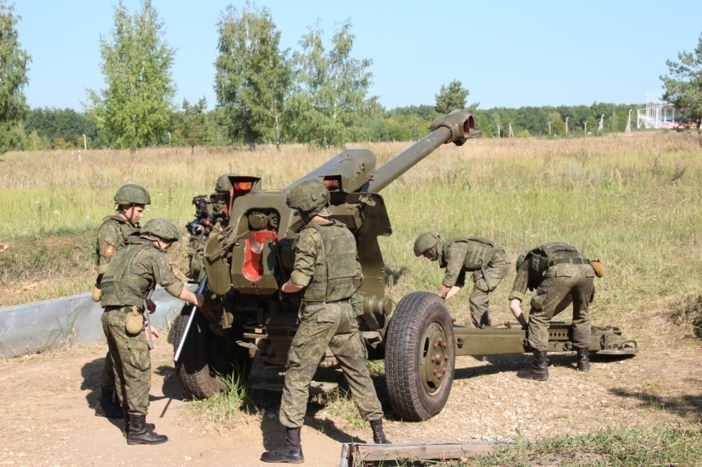
ВОЕННЫЙ БИЛЕТ
Хакасский технический институт – филиал СФУ предоставляет возможность студентам очной формы обучения одновременно с получением профессии пройти военную подготовку и получить военно-учетную специальность. Выпускники, окончившие институт и успешно прошедшие итоговую аттестацию по военной подготовке, зачисляются в запас с присвоением воинского звания «рядовой запаса», «сержант запаса», «лейтенант запаса».

Slide 14
ИНСТИТУТ СЕГОДНЯ
На сегодняшний день в институте обучается около 2000 студентов.
90 % преподавателей имеют степень кандидата или доктора наук.
После окончания института выпускнику выдается диплом
СИБИРСКОГО ФЕДЕРАЛЬНОГО УНИВЕРСИТЕТА

Slide 15
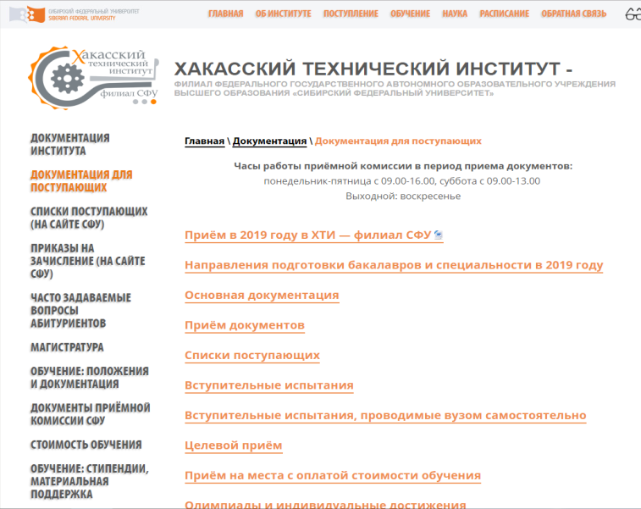
УЧЕТ ИНДИВИДУАЛЬНЫХ ДОСТИЖЕНИЙ ПОСТУПАЮЩИХ
Поступающие на обучение вправе представить сведения о своих индивидуальных достижениях, результаты которых учитываются
при приеме на обучение.
За все индивидуальные достижения поступающему может быть начислено не более 10 баллов суммарно.
Подробнее на сайте ХТИ – филиала СФУ www.khti.ru
Раздел Олимпиады и индивидуальные достижения

Slide 16
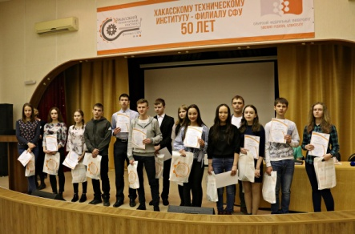
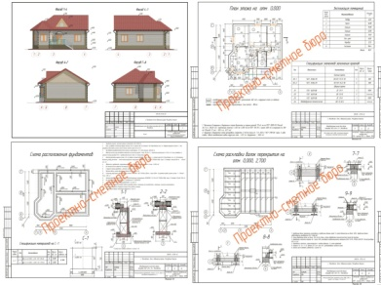
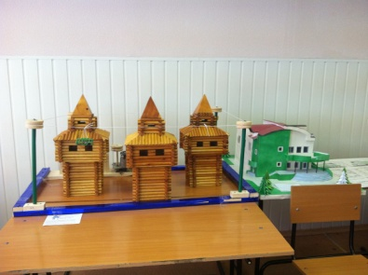
ПЕРЕЧЕНЬ МЕРОПРИЯТИЙ, ПРОВОДИМЫХ НА БАЗЕ ХТИ – ФИЛИАЛА СФУ, РЕЗУЛЬТАТЫ КОТОРЫХ УЧИТЫВАЮТСЯ ПРИ ПОСТУПЛЕНИИ В СООТВЕТСТВИИ С ПРАВИЛАМИ ПРИЕМА НА 2021/2022 УЧ. Г. ПОДПУНКТ 43 П. 5 http://about.sfu-kras.ru/docs/9127/pdf/625882
ОЛИМПИАДА
«ИЩЕМ ЛОМОНОСОВЫХ»
ХТИ – ФИЛИАЛА СФУ
ОЛИМПИАДА ПО ЧЕРЧЕНИЮ
(ИНЖЕНЕРНОЙ ГРАФИКЕ)
«УЧИСЬ СТРОИТЬ БУДУЩЕЕ»
РЕСПУБЛИКАНСКАЯ ВЫСТАВКА-КОНКУРС ТЕХНИЧЕСКИХ ПРОЕКТОВ
ШКОЛЬНИКОВ И СТУДЕНТОВ
«ТЕХНОТВОРЧЕСТВО ХАКАСИИ»

Slide 17
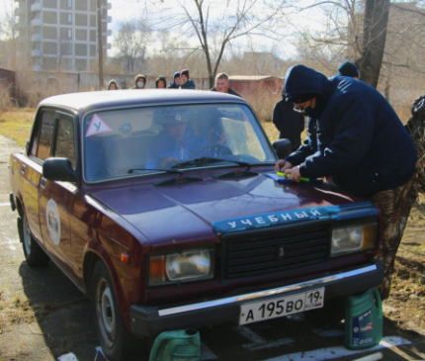
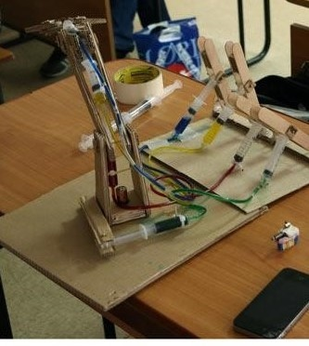
ПЕРЕЧЕНЬ МЕРОПРИЯТИЙ, ПРОВОДИМЫХ НА БАЗЕ ХТИ – ФИЛИАЛА СФУ, РЕЗУЛЬТАТЫ КОТОРЫХ УЧИТЫВАЮТСЯ ПРИ ПОСТУПЛЕНИИ В СООТВЕТСТВИИ С ПРАВИЛАМИ ПРИЕМА НА 2021/2022 УЧ. Г. ПОДПУНКТ 43 П. 5 http://about.sfu-kras.ru/docs/9127/pdf/625882
ОЛИМПИАДА
«13 ЭЛЕМЕНТ.
ALХИМИЯ БУДУЩЕГО»
КОНКУРС
«АВТОАС»
НАУЧНО-ПРАКТИЧЕСКАЯ
КОНФЕРЕНЦИЯ
«НАУКА – НАШЕ БУДУЩЕЕ»

Slide 18
ВСТУПИТЕЛЬНЫЕ ИСПЫТАНИЯ НА ПРОГРАММЫ БАКАЛАВРИАТА И СПЕЦИАЛИТЕТА ХТИ – ФИЛИАЛА СФУ
ПРИЕМ ОСУЩЕСТВЛЯЕТСЯ ПО РЕЗУЛЬТАТАМ:
ЕДИНОГО ГОСУДАРСТВЕННОГО ЭКЗАМЕНА (ЕГЭ);
ВСТУПИТЕЛЬНЫХ ИСПЫТАНИЙ, ПРОВОДИМЫХ ВУЗОМ САМОСТОЯТЕЛЬНО.*
*ПРОВОДЯТСЯ ДЛЯ СЛЕДУЮЩИХ КАТЕГОРИЙ ПОСТУПАЮЩИХ:
имеющих профессиональное (начальное, среднее) образование;
имеющих высшее образование;
иностранных граждан;
лиц с ограниченными возможностями здоровья, детей-инвалидов, инвалидов;
лиц, прошедших государственную итоговую аттестацию по образовательным программам среднего общего образования не в форме ЕГЭ (в том числе в иностранных образовательных организациях) в течение 1 года до дня завершения приема документов и вступительных испытаний включительно.

Slide 19
ПЛАН ПРИЕМА ПОСТУПАЮЩИХ
НА 2021 ГОД
Код, направление / специальность | Форма обучения | Срок обучения | Бюджетных мест | Платных мест | Вступительные испытания | Мини-мальные баллы
08.03.01 Строительство | очная | 4 | 20 | 1 | 1. Физика / информатика и ИКТ** 2. Математика* 3. Русский язык | 39/44 39 40
 | заочная | 5 | 0 | 10
08.05.01 Строительство уникальных зданий и сооружений (специалитет) | очная | 6 | 17 | 1 | 1. Физика / информатика и ИКТ** 2. Математика* 3. Русский язык | 39/44 39 40
09.03.03 Прикладная информатика | очная | 4 | 25 | 1 | 1. Информатика и ИКТ / физика** / иностранный язык** 2. Математика* 3. Русский язык | 44/39/30 39 40
13.03.02 Электроэнергетика и электротехника | очная | 4 | 50 | 1 | 1. Физика / информатика и ИКТ** 2. Математика* 3. Русский язык | 39/44 39 40
 | заочная | 5 | 20 | 5
23.03.03 Эксплуатация транспортно-технологических машин и комплексов | очная | 4 | 20 | 1 | 1. Физика / информатика и ИКТ** 2. Математика* 3. Русский язык | 39/44 39 40
 | заочная | 5 | 10 | 5
38.03.01 Экономика | очно-заочная | 5*** | 0 | 15 | 1. Математика* 2.Обществознание / информатика и ИКТ ** / иностранный язык** 3. Русский язык | 39 45/44/30 40
08.04.01.Строительство (магистратура) | очная | 2 | 7 | 1 | Промышленное и гражданское строительство (устный экзамен) | 41
13.04.02 Электроэнергетика и электротехника (магистратура) | очно-заочная | 2,5 | 0 | 13 | Автоматизация энергетических систем (письменный экзамен) | 41
*профильная
**предметы по выбору
***для лиц, имеющих ВО, СПО, возможно уменьшение срока обучения

Slide 20
СРОКИ ПРИЕМА ДОКУМЕНТОВ В ХТИ – ФИЛИАЛ СФУ
Начало приёма документов на все формы обучения: 20 июня 2021 г.
ОЧНАЯ ФОРМА ОБУЧЕНИЯ
Приём документов завершается:
для поступающих на бюджетные места только по результатам ЕГЭ – 25 июля;
для поступающих на бюджетные места по результатам общеобразовательных вступительных испытаний, проводимых университетом самостоятельно – 14 июля;
для поступающих на платной основе только по результатам ЕГЭ – 23 августа;
для поступающих на платной основе по результатам общеобразовательных вступительных испытаний, проводимых университетом самостоятельно – 6 августа.
ОЧНО-ЗАОЧНАЯ И ЗАОЧНАЯ ФОРМЫ ОБУЧЕНИЯ
Приём документов завершается:
для поступающих на бюджетные места только по результатам ЕГЭ – 17 августа;
для поступающих на бюджетные места по результатам вступительных испытаний, проводимых университетом самостоятельно – 6 августа;
для поступающих на платной основе только по результатам ЕГЭ – 23 августа;
для поступающих на платной основе по результатам общеобразовательных вступительных испытаний, проводимых университетом самостоятельно – 6 августа.

Slide 21
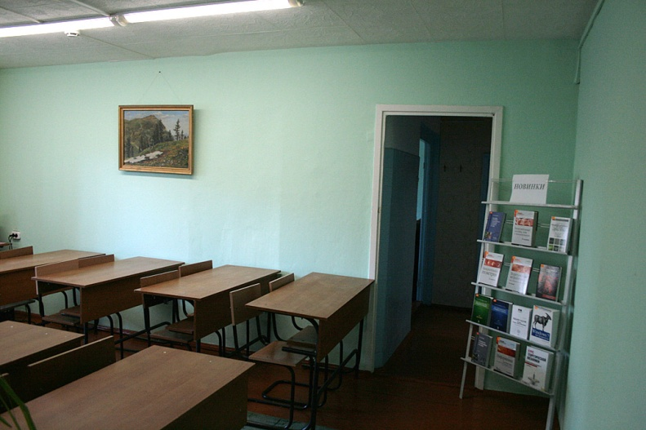
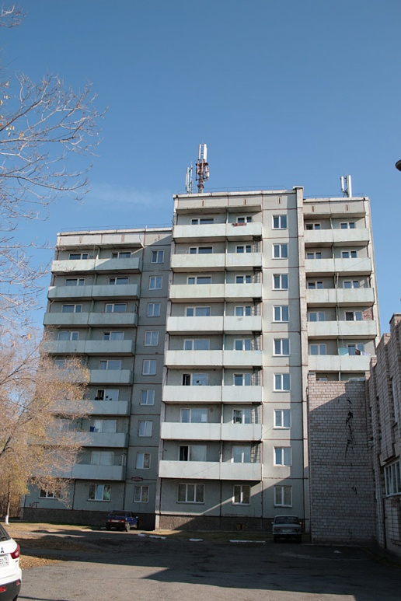
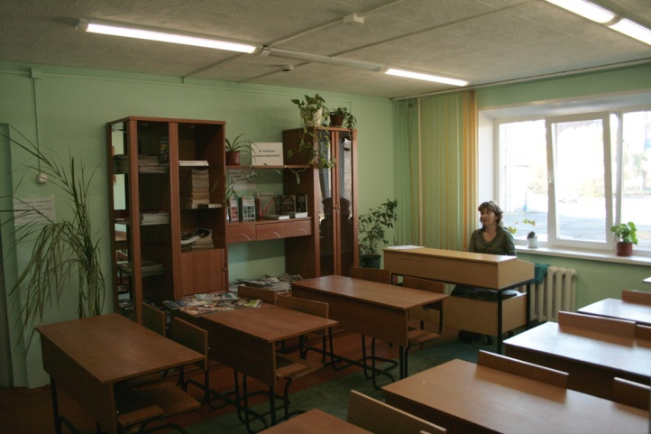
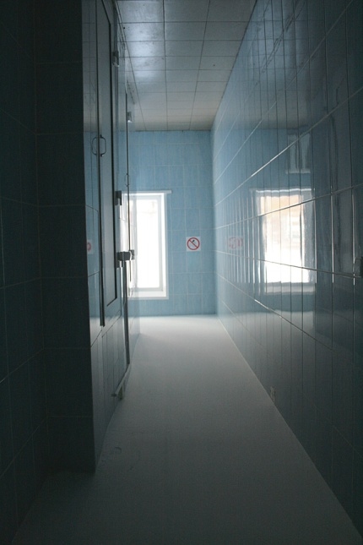
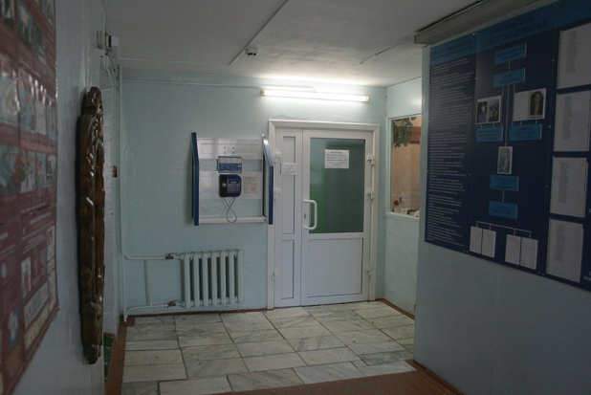
ОБЩЕЖИТИЕ
Общежитие № 2 — Республика Хакасия, г. Абакан, ул. Комарова, 11
Стоимость проживания
для студентов очной формы обучения от 359 руб. 40 коп. до 402 руб. 50 коп.

Slide 22
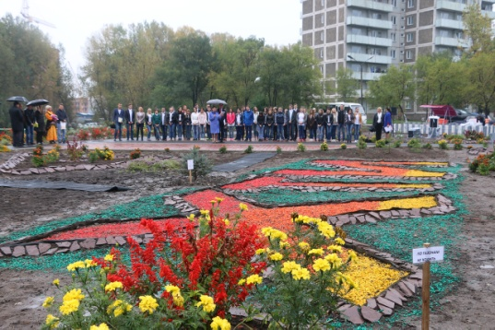
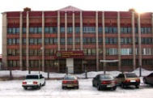
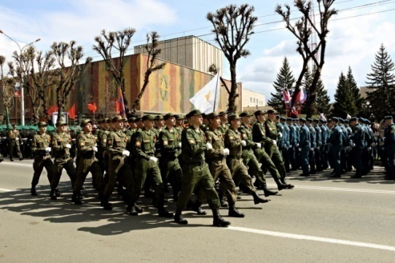
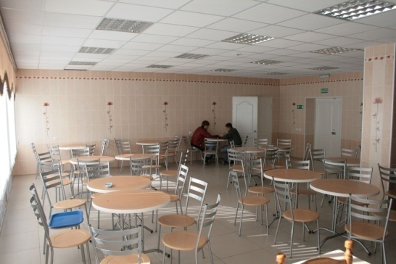
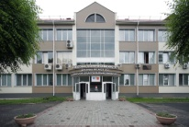
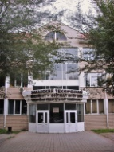
ХТИ – ФИЛИАЛ СФУ на карте
Пешком – 19 минут
На машине – 5 минут
Корпус Б
ул. Комарова, 15
+7(3902) 35-71-27
Корпус А
ул. Щетинкина, 27
+7 (3902) 22-53-55

Slide 23
НАЧАЛО ПРИЕМНОЙ КАМПАНИИ С 20 ИЮНЯ 2021 Г.
Приемная комиссия расположена по адресу:
655017, Республика Хакасия, г. Абакан,
ул. Щетинкина, д. 27, каб. 108
Тел. 8 (3902) 22-05-02, 89830544172
Часы работы: понедельник – пятница
9:00-17:00, обед 12:00-13:00
выходной – суббота, воскресенье
Информация о работе в период с 20 июня по 29 августа:
понедельник – суббота
выходной – воскресенье
e-mail: pk-khti.ru

Slide 24
ПОЛЕЗНЫЕ ССЫЛКИ
Раздел «Абитуриенту 2021» cайта ХТИ – филиала СФУ
Группа VK ХТИ – филиал СФУ https://vk.com/khti_sfu Instagram ХТИ – филиал СФУ https://instagram.com/khti_sfu Telegram-канал ХТИ – филиал СФУ https://t.me/khti_sfu
Информационный буклет ХТИ – филиала СФУ

